Slide 1
МЕТОДИЧЕСКАЯ РАЗРАБОТКА
«Система непрерывных наблюдений за природными объектами в течение месяца ,старший дошкольный возраст»
Нижегородская область Павловский район
МБДОУ№2 село Таремское Воспитатель: Казакова Нина Борисовна

Slide 2
Формы работы
1.Наблюдение
«Какие птицы прилетают на кормушку?»
6.Наблюдение «Поведение птиц в хмурую и солнечную погоду»
2.Наблюдение «Что едят птицы».
5.Наблюдение «Как птицы относятся к человеку»
3.Наблюдение «Какие они птицы. Что у них есть.?»
4.Наблюдение «Как птицы относятся друг к другу»

Slide 3
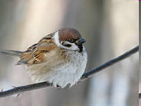
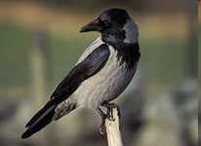
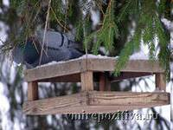
Наблюдение 1. «Какие птицы прилетают на кормушку?»
Цель: Закреплять знания о птицах, которые прилетают на участок детского сада. Воспитывать интерес к жизни птиц, стремление наблюдать за ними.
Средства
живой объект -птицы (ворона, воробей)
Способы
Загадки, рассматривание, вопросы к детям, описание птиц ,сравнение птиц имитация движений , игр. упражнение, подвижная игра поручение, помощь.

Slide 4
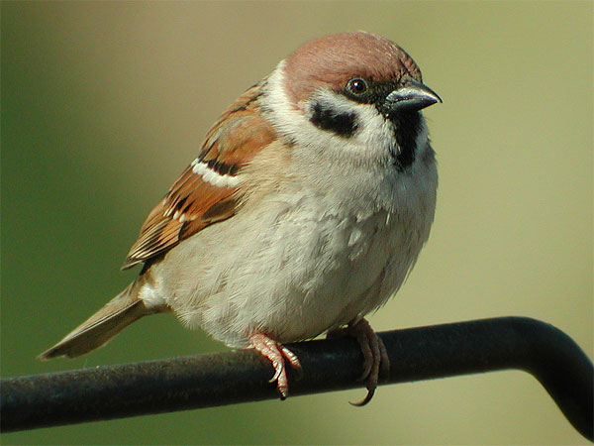
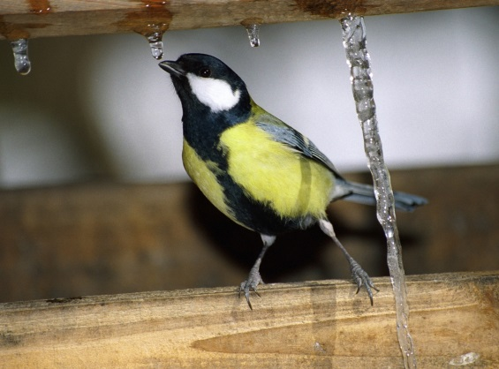
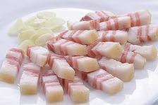
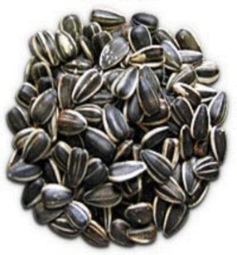
Наблюдение 2. «Что едят птицы?»
Цель: Уточнить знания детей о том, что для жизни птиц необходим корм. Научить правильно их кормить.
Средства
живой объект -птицы (ворона, снегирь,синица, воробей) корм, кормушка.
Способы
Загадки, рассматривание, вопросы к детям, описание птиц, имитация движений ,проблемная ситуация, игр. упражнение, подвижная игра поручение, помощь.

Slide 5
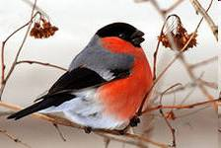
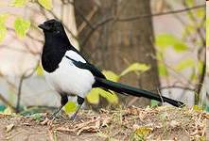
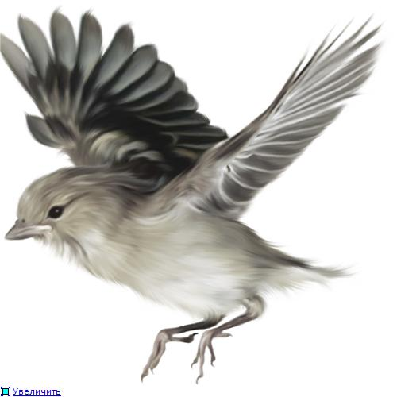
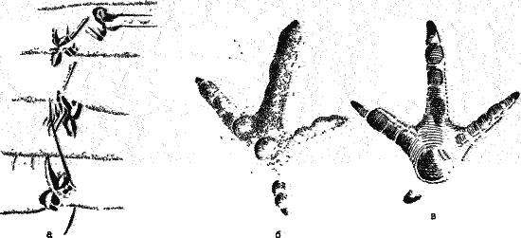
3 Наблюдение :«Какие они птицы. Что у них есть.»
Цель: Закрепить знания детей о внешнем виде птиц. Выявлять характерные особенности птиц. Воспитывать желание заботиться о них, помогать им.
Способы
Рассматривание, вопросы к детям, составление небольшого описательного рассказа о птицах, исследовательская деятельность, сравнение с животными, с птицами , имитация движений , подвижная игра.
Средства
живой объект -птицы (ворона, воробей)

Slide 6
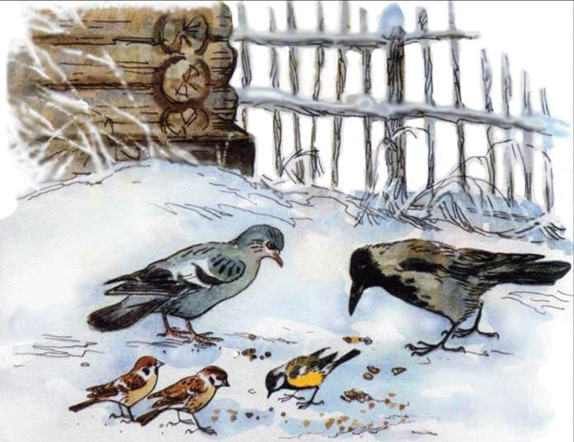
4 Наблюдение «Как птицы относятся друг к другу»
Цель: Показать детям, что между птицами существуют определенные взаимоотношения, как внутри одного вида, так и разных видов. Воспитывать интерес к жизни птиц, желание наблюдать за ними.
Способы
Рассматривание, вопросы к детям, проблемная ситуация, составление рассказа дидактическая игра, подвижная игра.
Средства
живой объект -птицы (ворона, воробей ,синица ,снегирь )

Slide 7
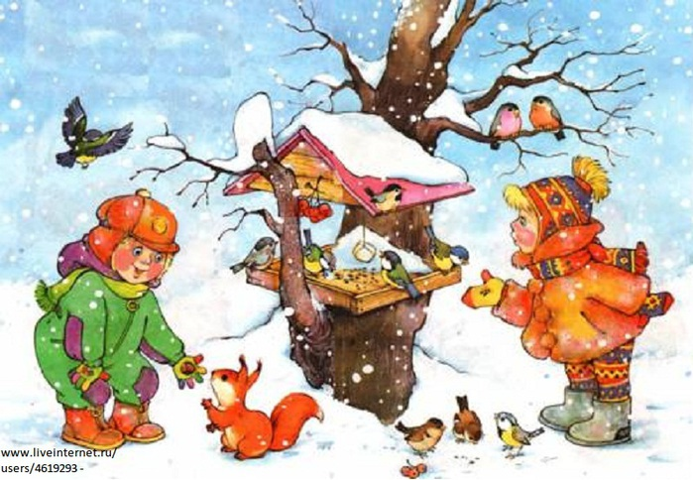
5 Наблюдение . «Как птицы относятся к человеку»
Цель: Показать детям взаимоотношения между птицами и человеком. Увидеть, что птицы нуждаются в помощи человека.
Средства
живой объект -птицы (ворона, воробей)
Способы
Рассматривание, вопросы к детям, составление рассказа ,исследовательская деятельность, проблемная ситуация, худ. слово, подвижная игра.

Slide 8
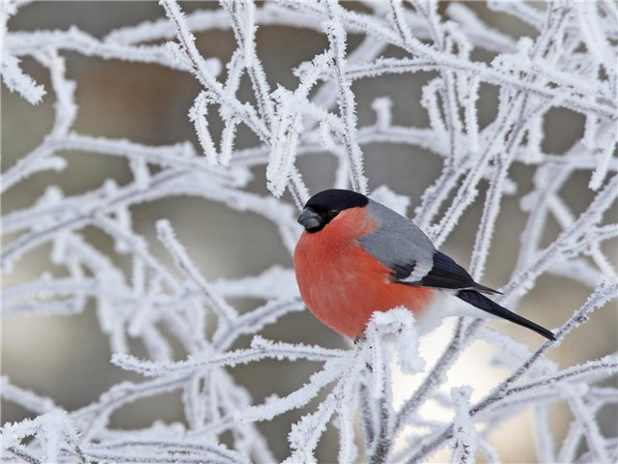
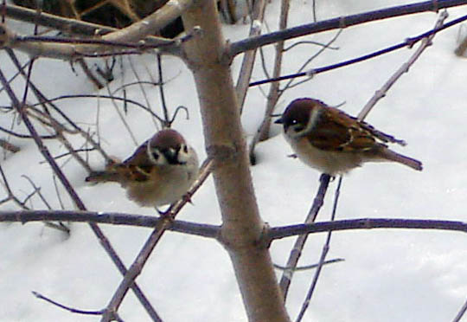
6 Наблюдение . «Поведение птиц в хмурую и солнечную погоду»
Цель: Показать детям, что поведение птиц зависит от состояния погоды. Учить помогать им в холодное время года.
Способы
Рассматривание, вопросы к детям, проблемная ситуация, имитация движений ,игра малой подвижности, подвижная игра.
Средства
живой объект -птицы (ворона, воробей)

Slide 9

Спасибо.

